Slide 1

Реклама и маркетинг в предпринимательстве «Что в имени тебе моем?»

Slide 2
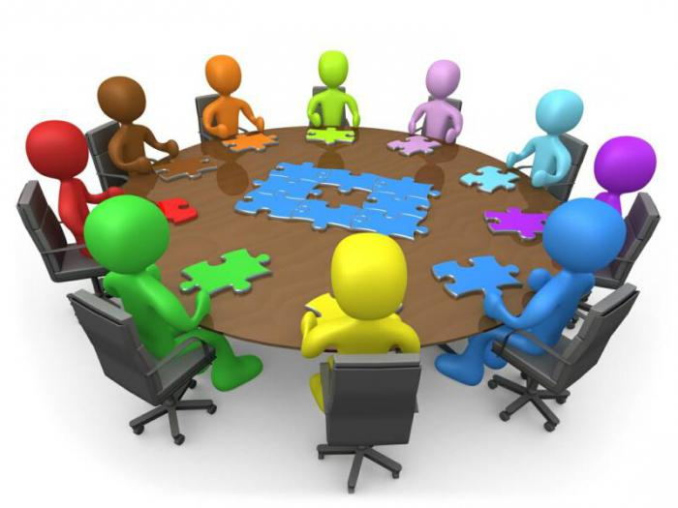
Реклама
- это способ донесения, как правило, коммерческой информации от одного человека до другого с целью привлечения внимания к тому, или иному продукту или услуги. При этом могут использоваться разные способы воздействия: визуальные, звуковые и пр.

Slide 3
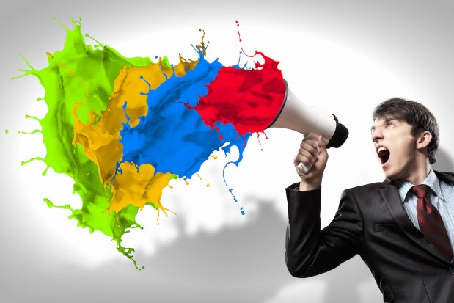
Реклама выполняет несколько задач:
Первичного привлечения внимания;
Прямой продажи;
Передачи информационного сообщения;
Создания или поддержания имиджа;
Отстройки от конкурентов;
Напоминания о необходимости предпринять то или иное действие.

Slide 4

Пример: для успешного развития салона красоты "Эдельвейс" и для привлечения клиентов, планируется:
-вывеска предприятия (Световые коробы)
-создание собственного сайта в интернете с подробными описаниями услуг и прейскурантом;
-визитки;
-буклеты, листовки.

Slide 5


Логотип

Slide 6


Логотип

Slide 7



Логотип

Slide 8


Слоган

Slide 9
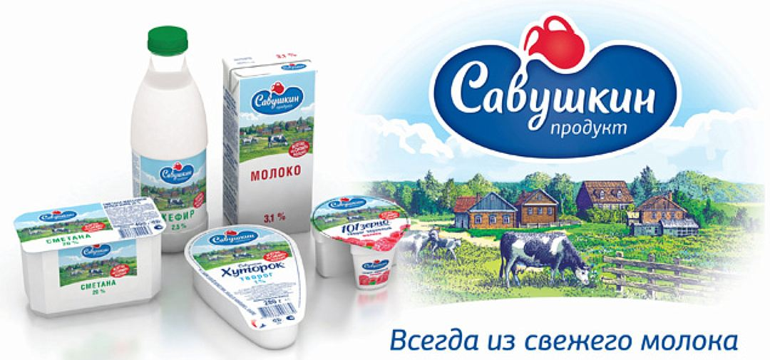


Slide 10


Слоган

Slide 11

Что может содержать рекламный продукт:
Название;
Вид продукции;
Качество;
Сроки исполнения;
Цены;
Восстребованность.

Slide 12

Реклама двигатель прогресса!

